Slide 1
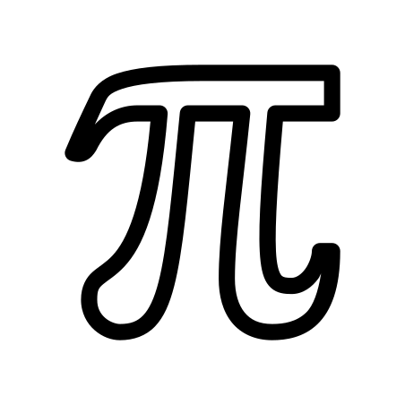
ЧИСЛО
Підготували студентки
3 курсу групи МІ18Б П’ятигора М., Нікіфоренко Д.

Slide 2
Загальні відомості про число π
Число пі – математична константа, що визначається в Евклідовій геометрії як відношення довжини кола l до його діаметра d (або як площа одиничного радіуса.)
Число пі виникло в геометрії як відношення довжини кола до довжини його діаметра, проте воно з'являється і в інших областях математики. Вперше позначенням цього числа грецькою літерою π скористався британський (валлійський) математик Вільям Джонс (1706), а загальноприйнятим воно стало після робіт Леонарда Ейлера (1737). Це позначення походить від початкової букви грецьких слів περιφέρεια — оточення, периферія та περίμετρος — периметр.

Slide 3
Найвідоміші формули з числом пі:

Slide 4
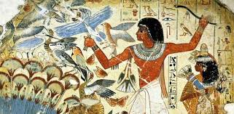
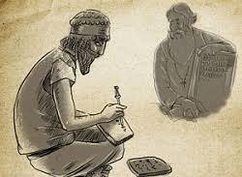
Історія розрахунків
Найперші відомі записані свідчення наближень числа датуються близько 1900 року д.н. е.; це 256/81 ≈ 3.160 (Єгипет) і 25/8 = 3.125 (Вавилон), обидва в межах 1 відсотка від дійсного значення.

Slide 5
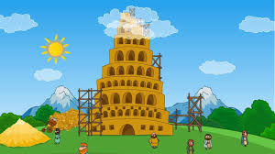
Цікавий факт із історії
Фахівці вважають, що число Пі використовували при будівництві Вавилонської вежі. І причиною її обвалення став не гнів божий, а саме неправильні розрахунки при будівництві.

Slide 6
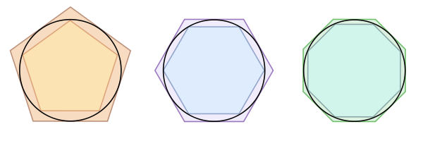
Розрахунки Архімеда
Архімед (287—212 до н.е) першим запропонував метод обчислення математичним способом. Для цього він вписував у коло і описував біля нього правильні багатокутники. Приймаючи діаметр кола за одиницю, Архімед розглядав периметр вписаного багатокутника як нижню оцінку довжини кола, а периметр описаного багатокутника як верхню оцінку. Таким чином, для шестикутника виходить 3<π<2√3.

Slide 7
Наші дні
У 2002 році японський вчений прорахував 1,24 трильйона цифр в числі Пі за допомогою потужного комп'ютера Hitachi SR 8000. У жовтні 2011 року число π було розраховано з точністю до 10.000.000.000.000 знаків після коми.

Slide 8
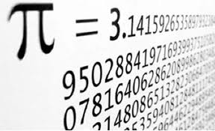
Парадокс числа пі
«Парадокс числа пі» — жарт на тему математики, що мав місце в середовищі студентів до 80-х років (фактично, до масового поширення мікрокалькуляторів).
Пов'язаний з обмеженою точністю обчислень тригонометричних функцій і трансцендентних чисел.
Насправді зазначена рівність, звичайно ж, невірна — хоча б тому, що π — трансцендентне число, а ліворуч — алгебраїчне.
Сума √3+√2=3,146264…>π=3,1415926… вже при заокругленні до трьох знаків після коми.

Slide 9
Цікаві факти
Число Пі - найвідоміша константа в математичному світі.
Символ Пі (π) використовується в математичних формулах вже протягом 250 років.
Ми ніколи не зможемо з точністю виміряти окружність або площа кола, тому що не знаємо повне значення числа Пі. Дане «магічне число» є ірраціональним, тобто його цифри вічно змінюються у довільній послідовності.
Практично, фізикам потрібно тільки 39 цифр числа , щоб зробити коло розміром як видимий всесвіт з точністю до розміру атома водню.
Якщо розрахувати довжину екватора Землі з використанням числа π з точністю до дев'ятого знака, помилка в розрахунках складе близько 6 мм.
У 1995 році Хірюкі Гото зміг відтворити по пам'яті 42195 знаків числа Пі після коми, і до цих пір вважається дійсним чемпіоном у цій галузі.

Slide 10
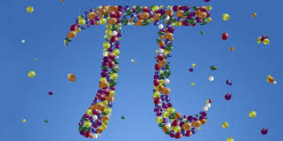
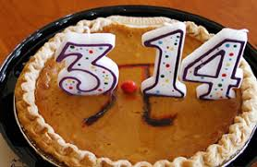
Міжнародний День числа Пі
14 березня у світі щорічно відзначається одне з самих незвичайних свят - Міжнародний день числа «Пі».
Вперше День числа «Пі» відзначили в 1988 році в науково-популярному музеї Експлораторіум в Сан-Франциско. Придумав це свято роком раніше фізик з Ларрі Шоу. Дату 14 березня він вибрав не випадково, адже у загальновідомому числі «Пі» цифри вказують на 3 (третій місяць в році), і 14 число березня. Фізик зробив все можливе, щоб святкові події в честь цього числа були настільки ж яскравими і значущими, як і інші свята.

Slide 11
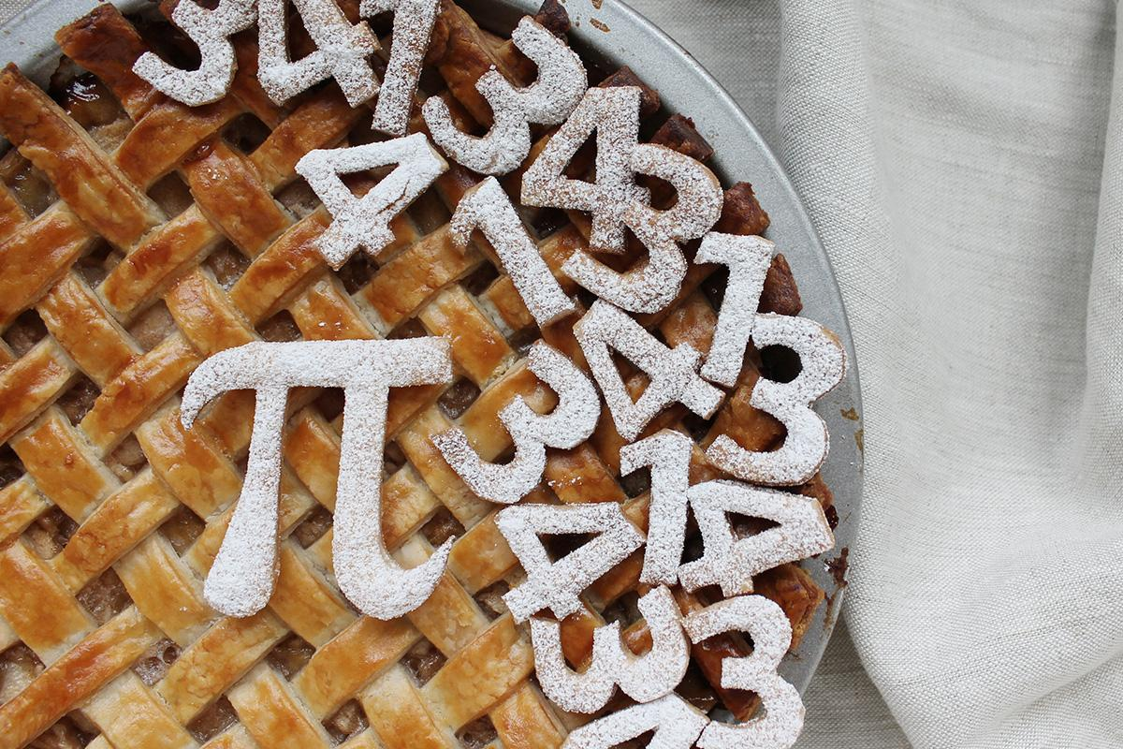
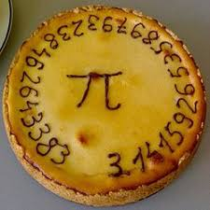
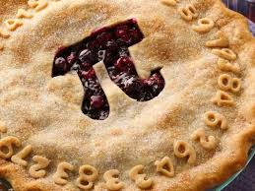
Традиції на День числа Пі
Традиційно цього дня випікаються торти круглої форми, а також пироги та інші кондитерські вироби. Проходять конкурси на ідеальне кругле творіння. Одним з головних критеріїв для участі у конкурсі є розміщення числа «Пі» у центрі свого шедевра. Особливу шану це свято має у математиків і фізиків. В цей день вони збираються за круглими столами та ведуть обговорення відносність даного незвичайного числа.

Slide 12
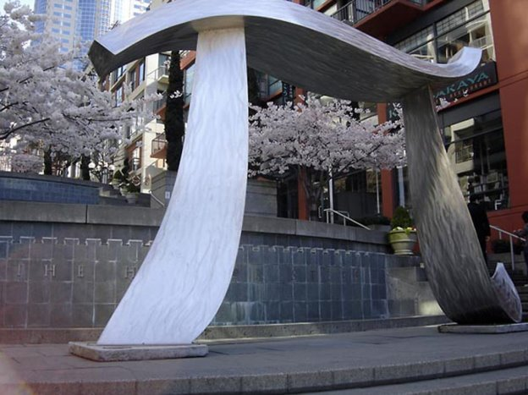
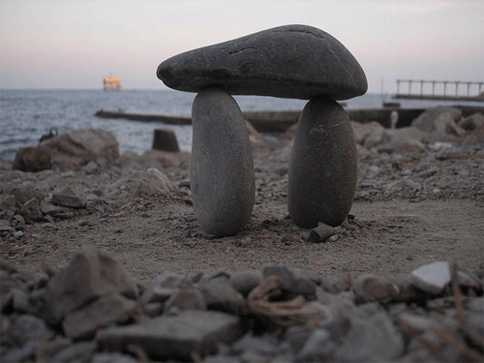
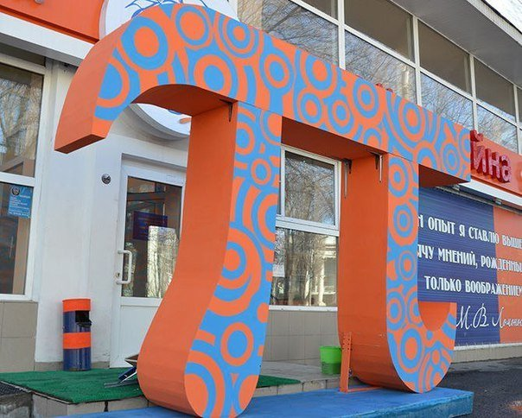
Пам’ятники числу Пі
Пам’ятник біля споруди Музею мистецтв у Сіетлі (США)
На південному узбережжі Криму поблизу селища Кацивелі
У м. Волгоград (Росія)

